Slide 1
Lucha contra la pobreza: agenda minima para acción urgente
Norma Correa Aste
Proyecto Construyendo Diálogo Democrático
CIES - NED

Slide 2
Estructura
¿De dónde venimos?
¿Cómo vamos?
¿Cómo avanzamos?

Slide 3
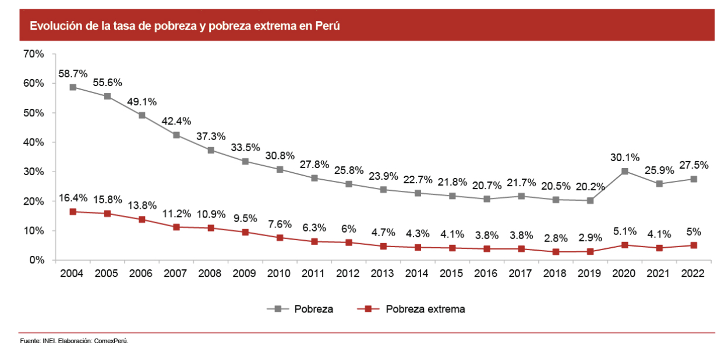
1) ¿De dónde venimos?

Slide 4
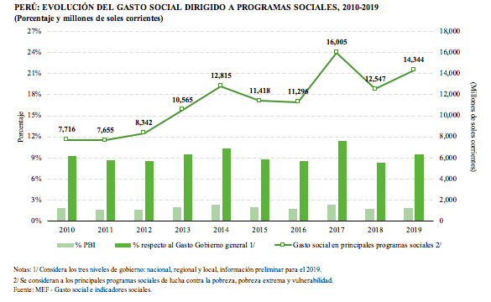
1) ¿De dónde venimos?

Slide 5
2) ¿Cómo vamos?
Enfrentamos un contexto adverso para las políticas de lucha contra la pobreza. Las condiciones que posibilitaron la notable reducción de la pobreza —crecimiento económico, contexto internacional favorable, recursos fiscales— han cambiado.
El escenario actual está marcado por ajustes a la baja en las proyecciones de crecimiento, inflación, impactos de la pandemia, crisis política, debilitamiento institucional, así como un contexto internacional deteriorado y emergencias climáticas.
El patrón de pobreza peruano se ha complejizado: recrudecimiento de la pobreza extrema en ámbitos rurales y aumento de la pobreza urbana.
La Política Nacional de Desarrollo e Inclusión Social (PNDIS) aprobada en Diciembre 2022 propone como meta reducir la pobreza monetaria al 15% en 2030. Para alcanzar esta meta, se requieren tasas de crecimiento anuales de por lo menos 5%. Con tasas de crecimiento de 2.5%, recién en el 2040 se alcanzarían los niveles de pobreza pre-pandemia (Monge y Campana 2022).

Slide 6
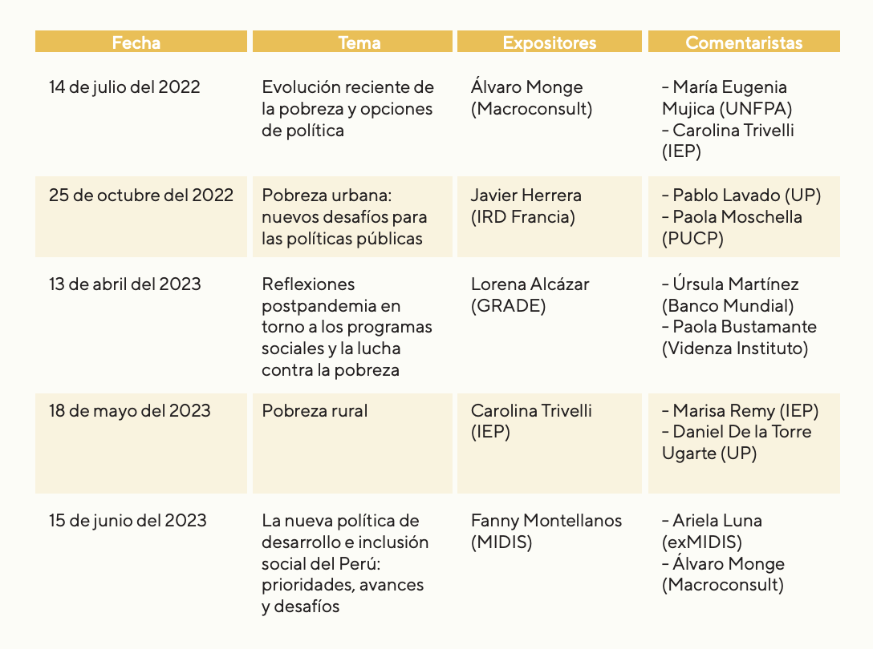
2) ¿Cómo vamos?

Slide 7
2) ¿Cómo vamos?
En las últimas tres décadas, Perú amplió la cobertura de servicios públicos universales y focalizados, a la par que estableció un nuevo marco institucional para las políticas sociales.
Las estrategias de superación de pobreza y los programas sociales fueron diseñados para responder a los bolsones de pobreza rural.
Atender la pobreza urbana constituye un pendiente de larga data. Los instrumentos de política pública disponibles no están diseñados para responder a esta nueva realidad.
El Estado peruano cuenta con experiencia acumulada de intervención en ámbitos rurales, lo cual brinda una base para potenciar estrategias multisectoriales (desarrollo, agricultura, vivienda, salud, educación). En contraste, no se cuenta con capacidad estatal instalada ni con una estrategia clara para responder a la pobreza urbana.

Slide 8
3) ¿Cómo avanzamos?
Tomar en cuenta lecciones aprendidas:
La bonificación de la política social no es una estrategia sostenible económicamente, ni efectiva en términos de resultados, aunque puede ser políticamente atractiva. Es fundamental evitar el uso político de la asistencia social, para lo cual la vigilancia ciudadana es indispensable.
El Estado peruano debe abandonar respuestas asistencialistas y centrar sus esfuerzos en fortalecer programas y estrategias que hayan dado buenos resultados, así como generar nuevas soluciones para problemas emergentes.
La situación de los hogares más pobres rurales y urbanos no mejorará con la entrega de un bono aislado, pues requiere un soporte de protección social sostenido.
Perú cuenta con programas sociales y programas de desarrollo productivo con amplia experiencia operativa en el territorio nacional, los cuales cumplieron un rol crucial durante la emergencia sanitaria del COVID-19. Los programas de transferencias monetarias son un instrumento potente si cuentan con un diseño claro, adecuada focalización y sistemas de monitoreo y seguimiento.

Slide 9
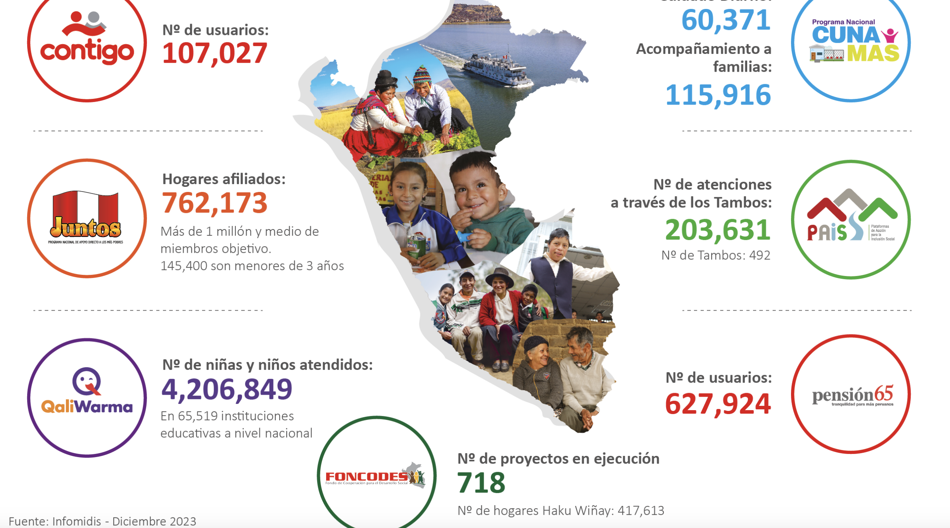
3) ¿Cómo AVANZAMOS?

Slide 10
3) ¿Cómo avanzamos?
Gobernanza y articulación
Programas sociales
Respuesta a emergencias

Slide 11
3) ¿Cómo avanzamos?
Perú requiere una estrategia de lucha contra la pobreza que aborde de manera más sistemática la mejora de capital humano y la expansión de oportunidades.
Rural: priorizar el desarrollo de infraestructura productiva, fortalecimiento de micro corredores, conectividad, programas sociales que contribuyan a la generación de autonomía económica, mejora de la calidad de servicios claves para el desarrollo humano (salud, educación).
Urbano: impulsar la empleabilidad (capacitación, intermediación laboral), mejora de servicios básicos en asentamientos humanos (acceso a agua).
Herencia de la pandemia: recuperación de aprendizajes y escuelas como centros de protección social, servicios de cuidado, participación laboral de la mujer.

Slide 12
3) ¿Cómo avanzamos?
Agenda de investigación:
Abordar el carácter dinámico de la pobreza, yendo más allá del enfoque estático que no considera las transiciones (salida de la pobreza, empobrecimiento), lo cual requiere un análisis de vulnerabilidades.
Comprender los cambios en los patrones de desigualdades de oportunidades, de procesos y de normas sociales.
Evaluar los cambios en los patrones demográficos y sus implicancias para la provisión de servicios (salud, educación, pensiones).
Analizar los patrones de la pobreza crónica rural, la relación entre pobreza y etnicidad, los cambios en mercados laborales rurales y los efectos del cambio climático en los hogares rurales y los pueblos indígenas.
Identificar los factores específicos de vulnerabilidad urbana. Por ejemplo, los efectos de la segregación residencial en el mercado laboral, el acceso a servicios y la criminalidad. Es necesario ampliar la disponibilidad de microdatos censales.
Ampliar el cuerpo de evidencias sobre implementación de programas y servicios sociales, con el fin de identificar cuellos de botella y limitaciones institucionales.

Slide 13
Conclusiones
La lucha contra la pobreza debe recibir mayor prioridad en el debate político y en las agendas programáticas del Ejecutivo y del Legislativo.
Para retomar la senda de reducción de pobreza de manera sostenida se requiere impulsar el crecimiento económico y mejorar el clima de inversiones, pues son necesarios para la generación de empleo y para ampliar el espacio fiscal disponible para la inversión social.
Las políticas económicas y las políticas sociales no deben andar en cuerdas separadas. Frente al actual escenario económico, las políticas de lucha contra la pobreza deben mejorar la calidad de la inversión, la efectividad de los instrumentos y la focalización para atender de manera sostenida a los hogares más pobres y vulnerables.
Existe un amplio espacio para hacer ganancias de eficiencia en la provisión actual de servicios públicos y programas sociales.
A futuro, es necesario que Perú asuma el reto de construir un sistema de protección social eficiente, centrado en los riesgos que enfrentan los ciudadanos a lo largo de su ciclo de vida y no sólo en su condición laboral.

